Slide 1



CELEBRAÇÃO: UMA DISCIPLINA ESPIRITUAL

Slide 2

UM MOTIVO PARA CELEBRAR É UM MOTIVO PARA DAR!

Slide 3

Parece que, como espécie, somos instintivamente impulsionados a honrar os momentos significativos de nossa vida. Há necessidades profundas subjacentes que nos levam a participar de celebrações. O resultado é que encontramos muitas formas maravilhosas de satisfazer a essas necessidades e criar mais significado em nossa vida”.
- Seline Shenoy

Slide 4
“Mesmo que eu seja executado aqui e agora, partirei alegre, como se fosse parte da oferta de sua fé, que vocês oferecem no altar de Cristo, parte da alegria de vocês. Mas é justo que o inverno também aconteça – vocês devem se unir a mim na minha alegria. Seja lá o que vocês fizerem, não se preocupem comigo”.
2 Filipenses 2:17, 18, versão A Mensagem.

Slide 5
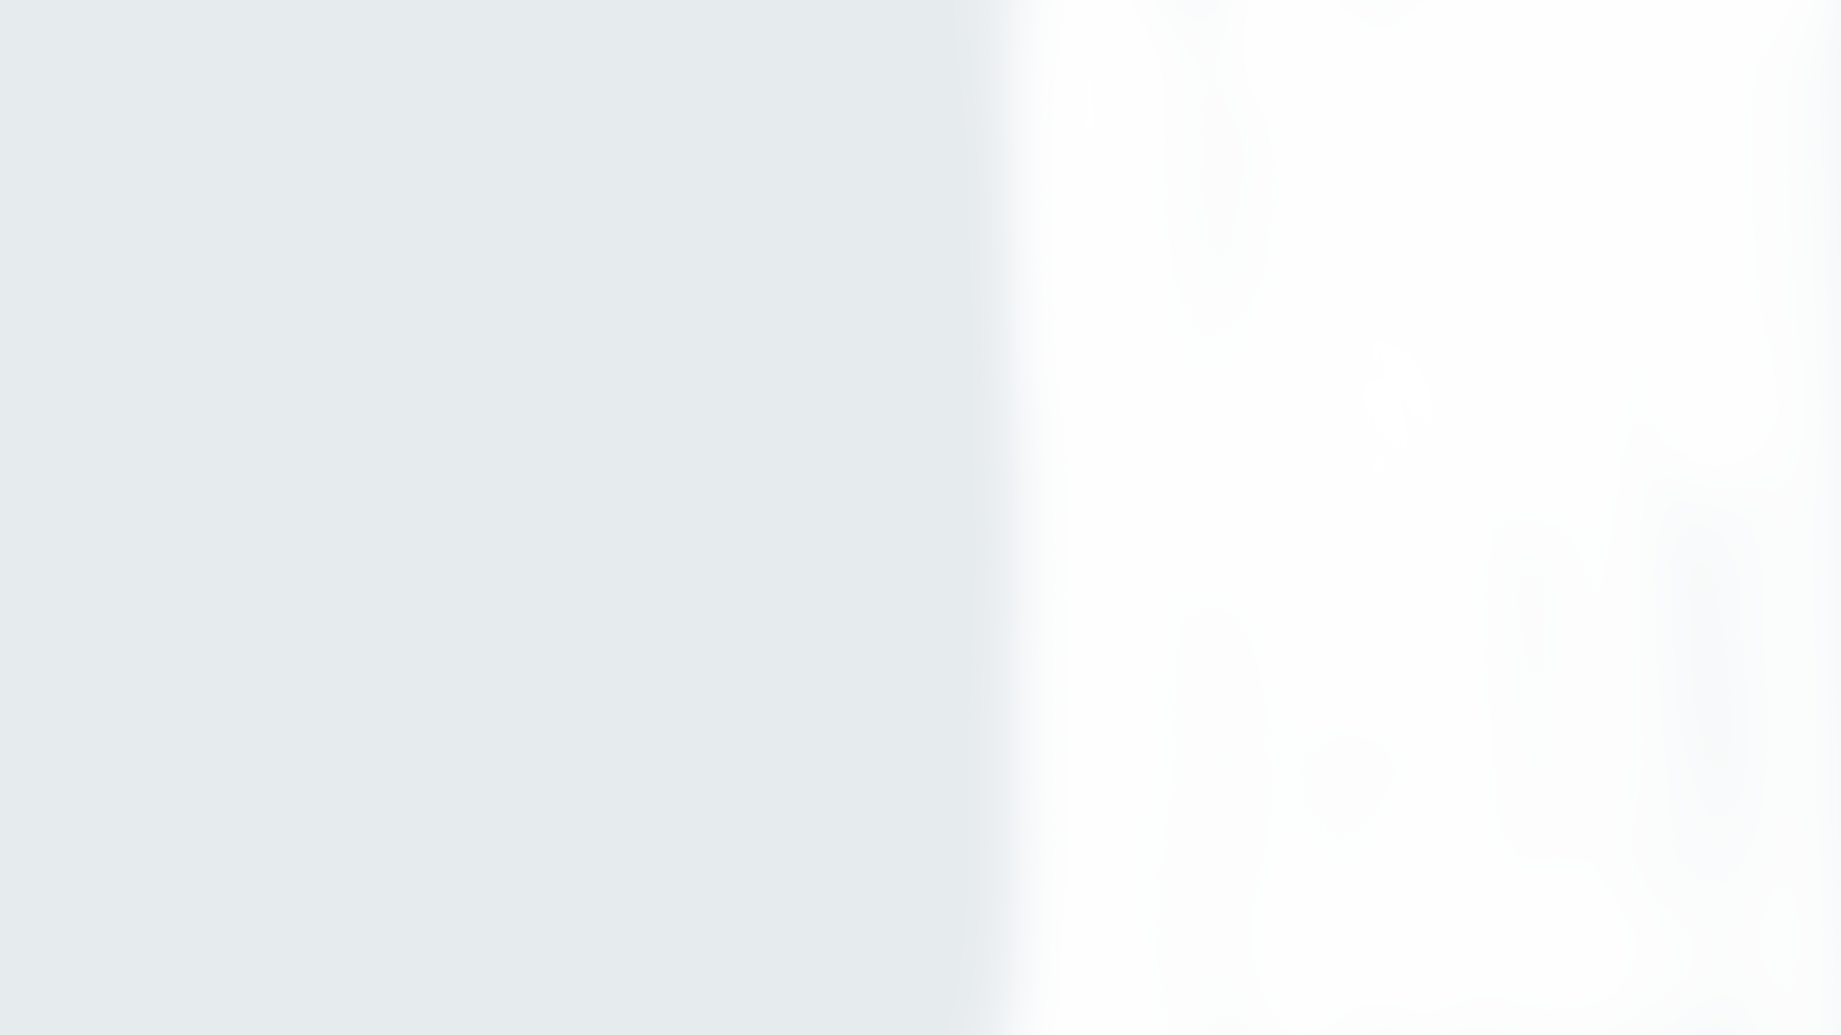
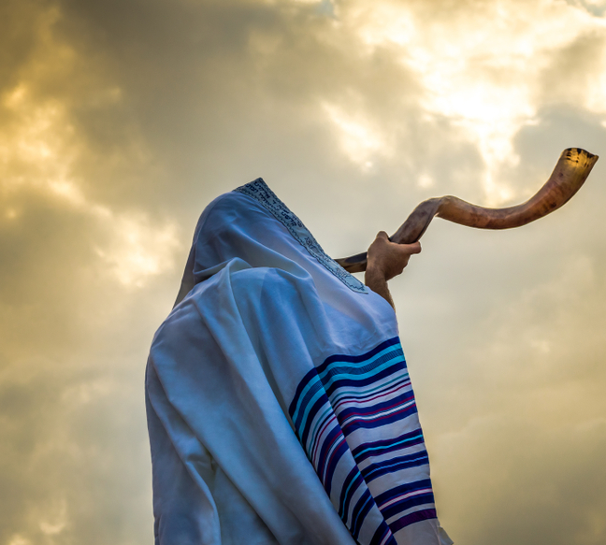
Uma característica proeminente do Antigo Testamento é a celebração de vários ritos e eventos por parte do povo de Deus. Os filhos de Israel parece que tinham sempre uma “desculpa” para ter uma celebração.

Slide 6
“Por ocasião da dedicação a Deus dos muros de Jerusalém, os levitas foram convocados e trazidos de onde estavam vivendo para Jerusalém a fim de participarem alegremente das cerimônias de dedicação com seus hinos, cânticos e declamações de ações de graça, ao som de címbalos, alaúdes, harpas e liras.

Slide 7
Os cantores foram trazidos tanto dos arredores de Jerusalém, quanto dos povoados dos netofatitas; como também de Bete-Gilgal, e dos campos de Geba e Azmavete; porquanto os cantores haviam construído para si aldeias nas vizinhanças de Jerusalém”
Neemias 12:27-29, versão King James Atualizada.

Slide 8
“A festa continuou por sete dias e, para sua celebração, os habitantes da Palestina, com muitos de outras terras, vieram a Jerusalém. Idosos e jovens, ricos e pobres, todos trouxeram alguma dádiva como tributo de ação de graças Àquele que havia coroado seu ano com Sua bondade. Tudo o que podia expressar a alegria universal foi trazido dos bosques”.
Ellen G. White, From Heaven With Love, p. 300

Slide 9
Em Deuteronômio 14, encontramo-nos com Deus em um ambiente festivo. Ele diz ao povo que use o dinheiro do dízimo para uma festa.

Slide 10
“Contudo, se o local for demasiado distante para ti, e tiveres sido abençoado pelo SENHOR teu Deus, e não te seja possível carregar todo o dízimo, porquanto o local escolhido pelo SENHOR para ali assentar seu Nome é longe demais, troca o dízimo por prata, e leva esse dinheiro ao local que o SENHOR, o teu Deus, tiver estabelecido. Lá poderás trocar a prata, o dinheiro, por tudo o que quiseres comer: carne de vaca, ovelha, carneiro, vinho, bebida fermentada, ou qualquer outro alimento que desejares. Então, juntamente com tua família comerás e te alegrarás ali, na presença de Yahweh, teu Deus”.
Deuteronômio 14:24-26, versão King James Atualizada.

Slide 11
Evidentemente, Deuteronômio 14 não nos dá licença para usar o dízimo do Senhor em eventos de celebração. E, é claro, o aqui mencionado não se trata do primeiro dízimo que é reservado para os levitas. Trata-se do segundo dízimo.

Slide 12
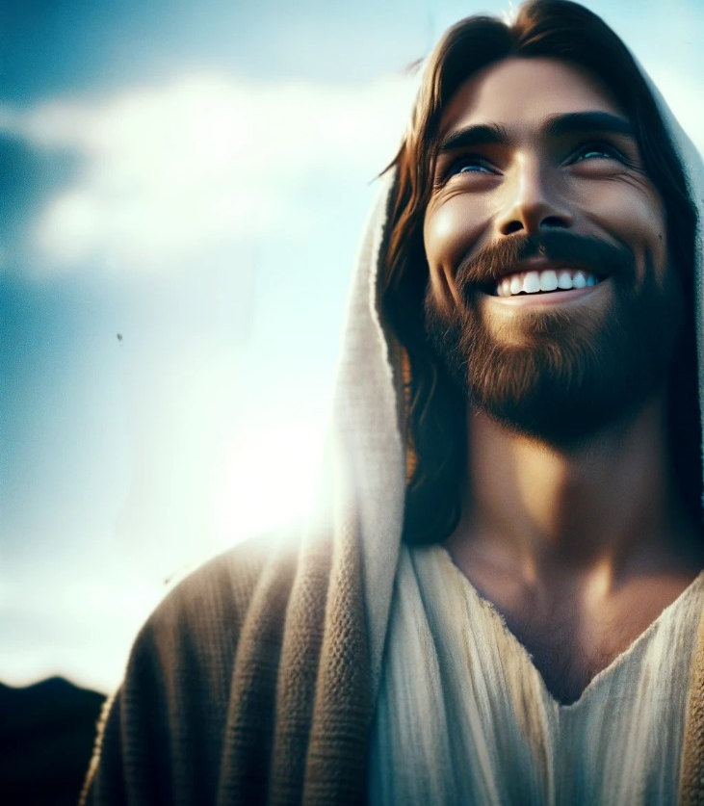
Mas a orientação de Deus segue sendo importante porque nos ajuda a compreender que a imagem de um Deus sombrio e sério que alguns têm promovido não é a soma total de Sua personalidade.

Slide 13
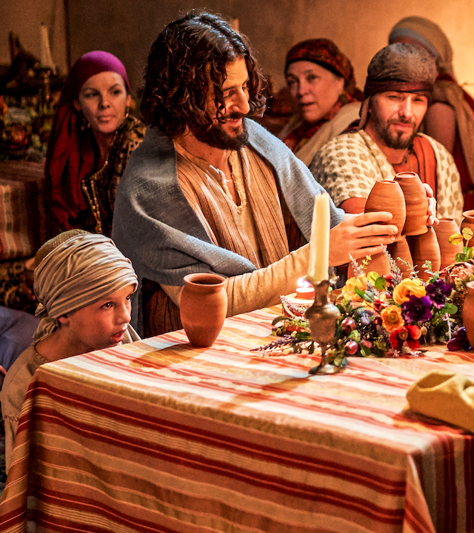
Deus ama uma boa “festa”. Jesus também demonstrou isso ao comparecer às bodas de Caná e ao contribuir para o evento transformando a água em vinho.

Slide 14
É importante que uma igreja faça das celebrações regulares e frequentes parte de seu calendário fixo e de suas atividades espontâneas.

Slide 15
Uma igreja que celebra é a que tem mais probabilidade de ser atraente às pessoas que estão buscando um lar espiritual.

Slide 16
A celebração das ações de Deus na vida de uma igreja tem uma forma de provocar a atitude positiva dos membros, o que, por sua vez, cria um poço de generosidade nos corações que não são resistentes aos impulsos do Espírito, para dar alegremente de si mesmos, de seus talentos e de seu dinheiro para sustentar aquele que celebra.

Slide 17
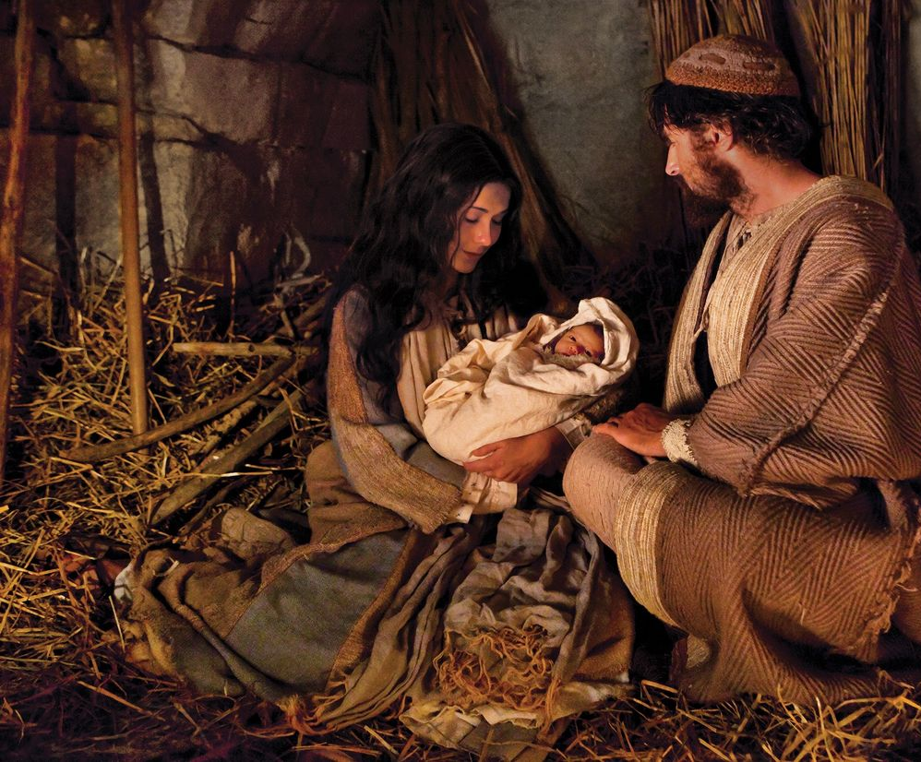
Datas anuais de celebração, como Ação de Graças, Natal e Semana Santa são necessárias para esse fim.

Slide 18
Mas não temos de esperá-las para celebrar. Podemos encontrar motivos de celebração em nossa casa, em nosso trabalho, em nossa comunidade ou em nossa igreja local.

Slide 19
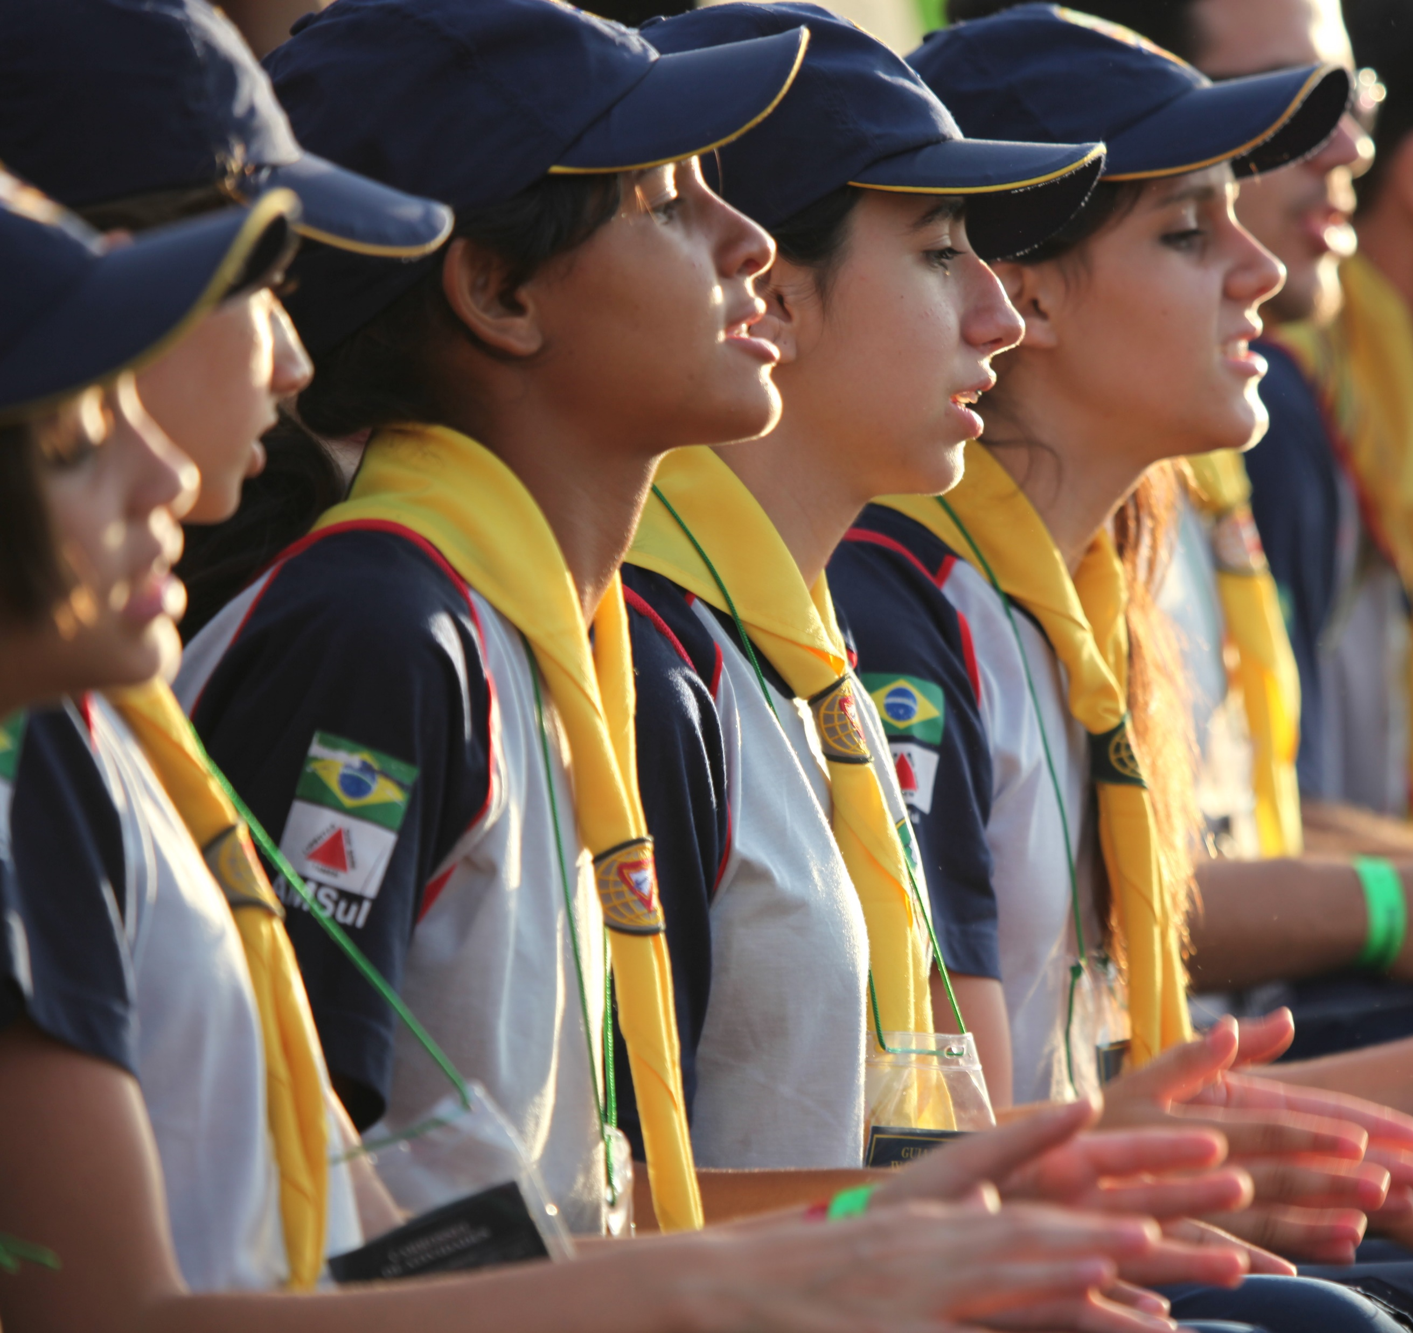
Em nossas igrejas locais, podemos celebrar os esforços abnegados e de sacrifício dos que ensinam e conduzem nossas crianças na Escola Sabatina, nos Desbravadores ou Aventureiros.

Slide 20
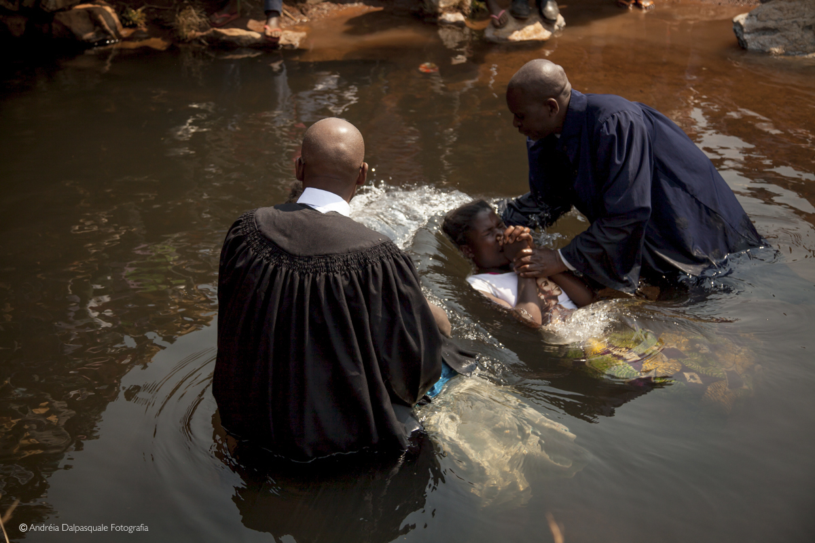
Podemos celebrar cada membro novo que se une à igreja pelo batismo ou pela profissão de fé.

Slide 21
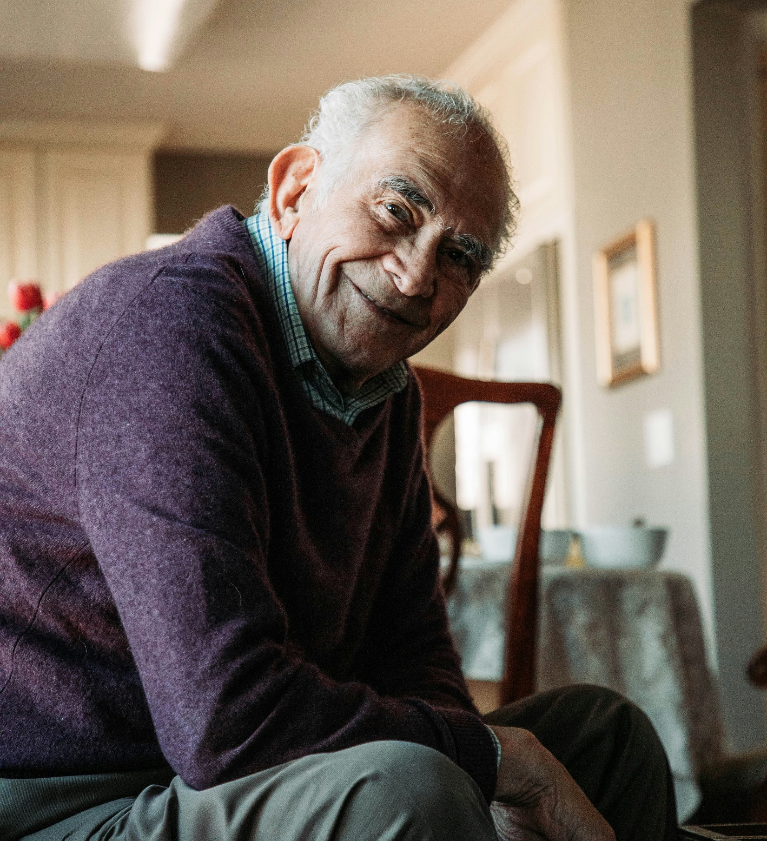
Podemos celebrar nossos idosos e seus feitos especiais na vida.

Slide 22
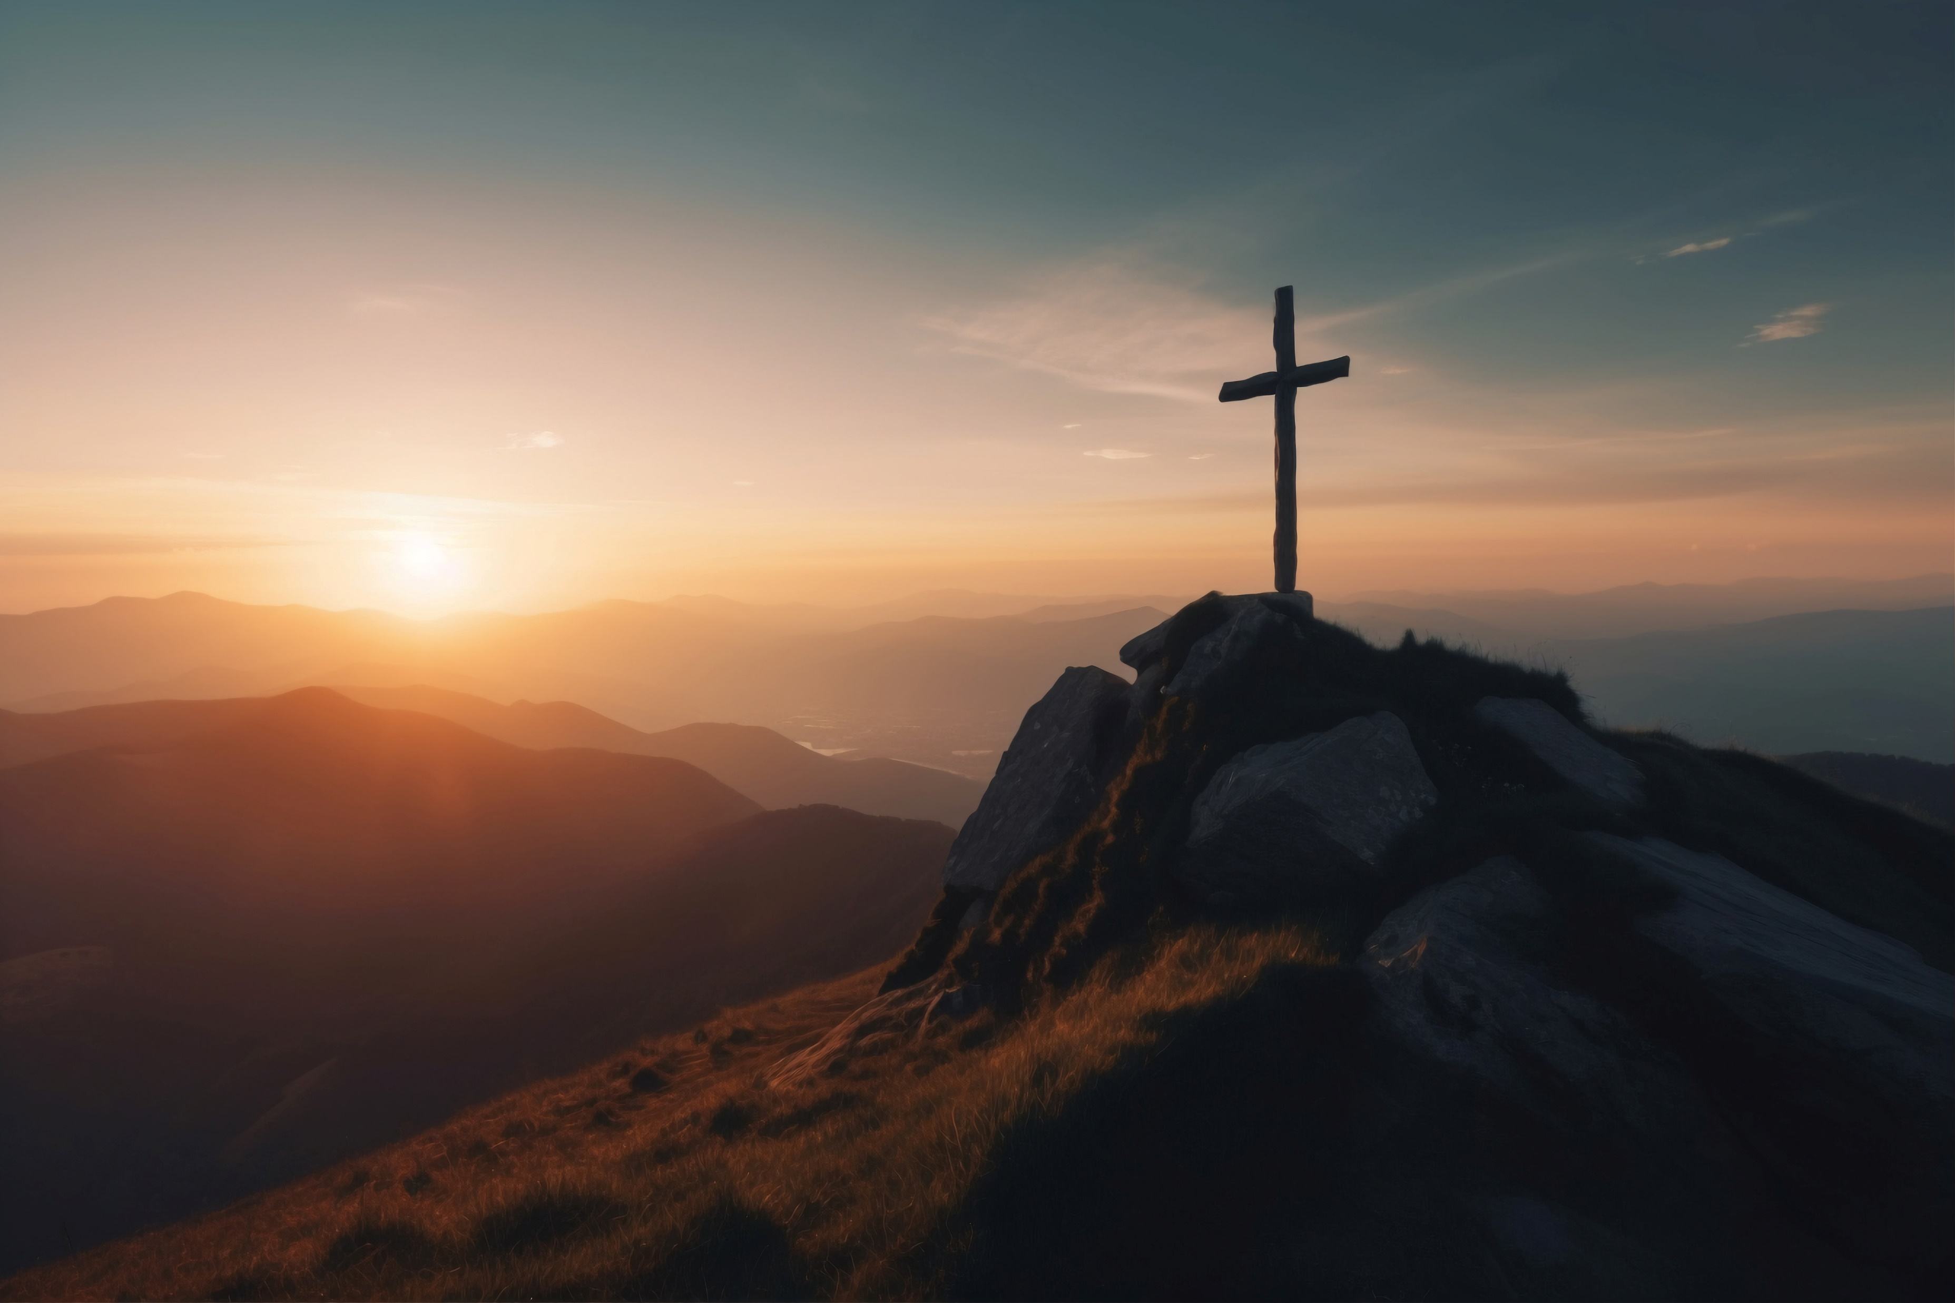
Acima de tudo, podemos e devemos celebrar os três eventos mais notáveis de nosso mundo desde a criação: o incompreensível nascimento, a morte desinteressada e a gloriosa ressurreição de nosso Senhor.

Slide 23
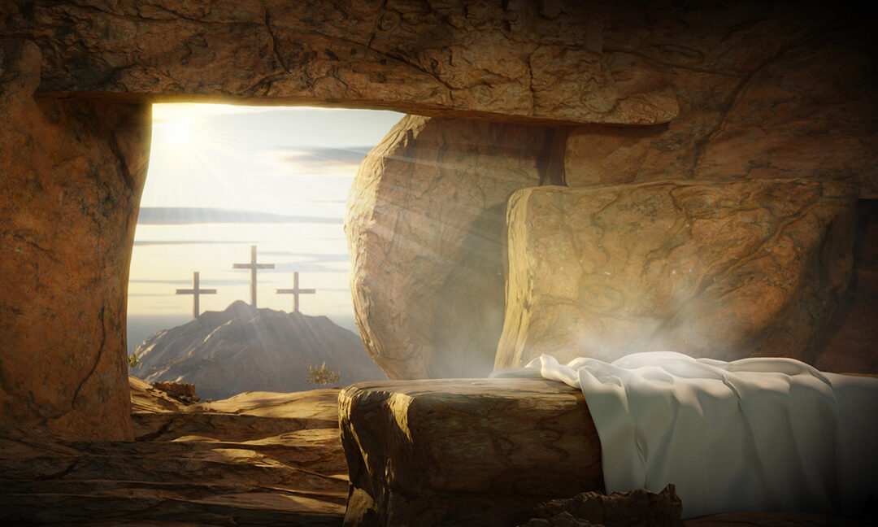
“Se não podemos celebrar esses eventos marcantes, nenhuma outra celebração é importante”.

